Slide 1
Заполнение паспорта программ в ИС «Навигатор ДОД НСО»
Бицко Н.Н.
методист
отдела развития дополнительного образования детей

Slide 2
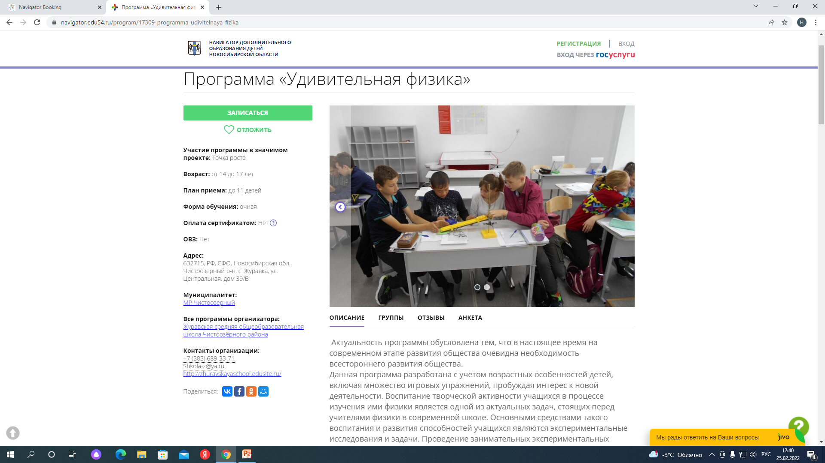

Slide 3
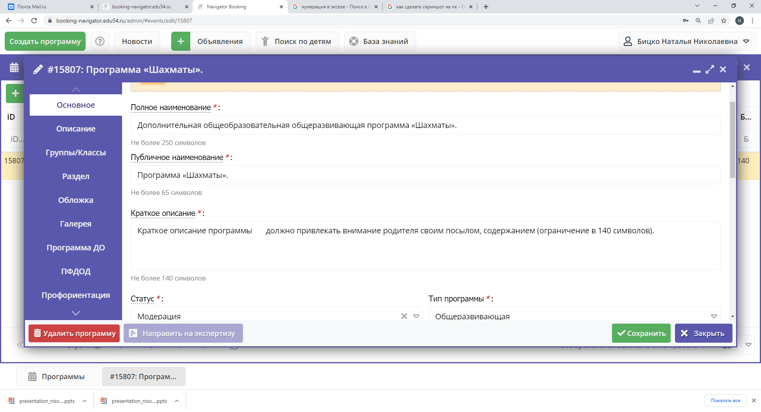
Раздел «Основное»

Slide 4
Раздел «Основное»

Slide 5
Раздел «Описание»

Slide 6
Раздел «Описание»

Slide 7
Раздел «Описание»

Slide 8
Раздел «Описание»

Slide 9
Раздел «Описание»

Slide 10
Раздел «Описание»

Slide 11
Раздел «Описание»

Slide 12
Раздел «Раздел»

Slide 13
Раздел «Обложка»

Slide 14
Раздел «Галерея»

Slide 15
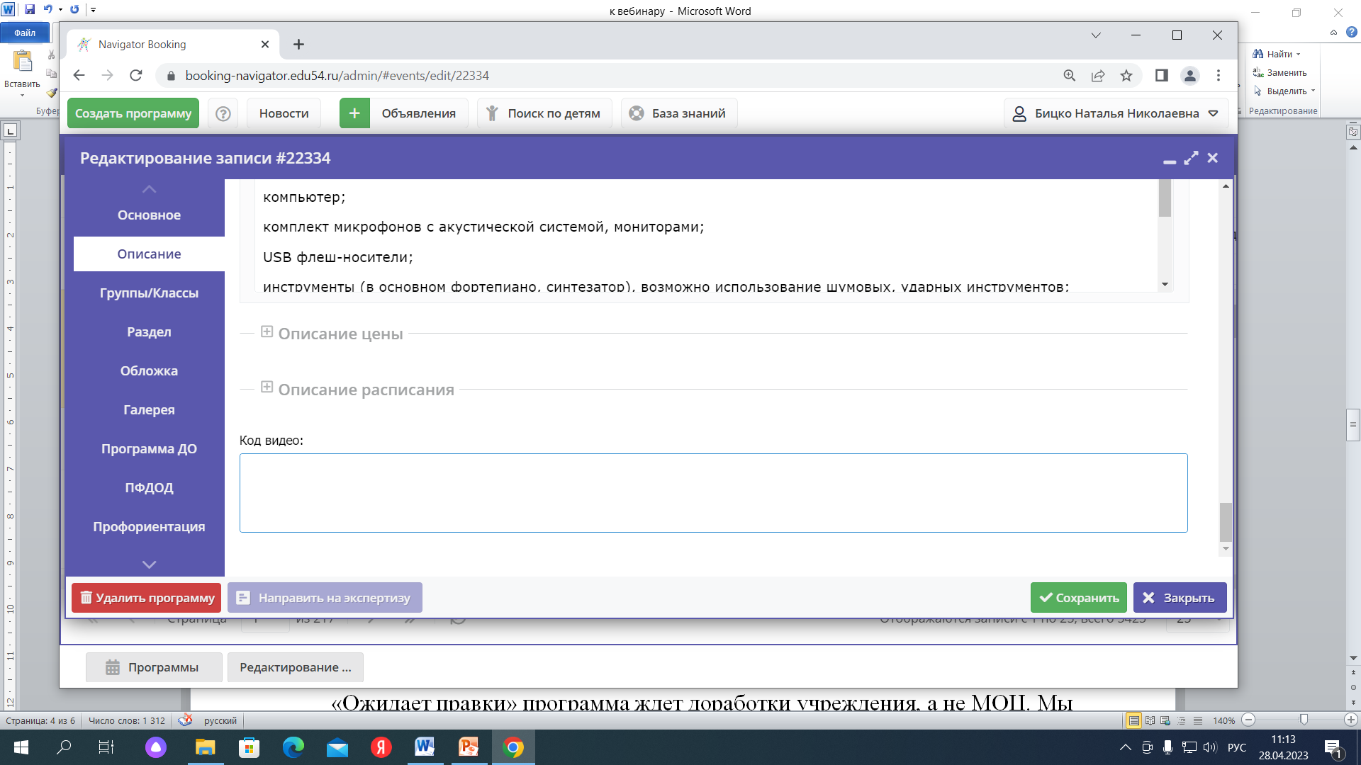

Slide 16
Статистика
Данные по ИС «Навигатор ДОД НСО» на 28.04.2023 года
Всего программ – 5425
Из них:
Опубликовано – 4092
Ожидает правки – 248
Архив – 961
Черновик – 121
Модерация - 3

Slide 17
Наши контакты:
т. 311 – 08 – 07 (доб. 1)
Электронная почта: mocniso@yandex.ru
Адрес: ул. Б. Хмельницкого, 51
Официальный сайт: https://niso54.ru/moc
Телеграмм канал для ответственных по работе в АИС «Навигатор ДОД НСО»
Телеграмм канал Центра воспитания и дополнительного образования

